Slide 1
সবাইকে স্বাগতম ........

Slide 2
মোঃ হাবিবুর রহমান আখন্দ
সহকারি শিক্ষক
নারায়নপুর সরকারি প্রাথমিক বিদ্যালয়
দেবিদ্বার, কুমিল্লা।
habibakhandat1981@gmail.com
মোবাইলঃ ০১৮২২২৪৫৪৩৩

Slide 3
বিষয়ঃ প্রাথমিক বিজ্ঞান
শ্রেণিঃ চতুর্থ
অধ্যায়ঃ৯
সময়ঃ৪০ মিনিট

Slide 4
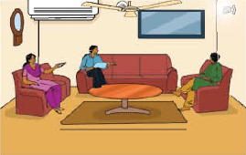
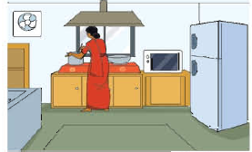
ছবিগুলোতে তোমরা কি কি দেখতে পাচ্ছ?
টিভি দেখছে
রান্না করছে
ফ্যান, টিভি, ফ্রিজ, এয়ারকন্ডিশন, ওভেন, গ্যাসের চুলা দেখা যাচ্ছে।

Slide 5
আজকের পাঠ
বাসস্থানে প্রযুক্তি

Slide 6
শিখনফল
আজকের পাঠ শেষে শিক্ষার্থীরা…
১০.১.১ বাসস্থানে প্রযুক্তির ব্যবহার বর্ননা করতে পারবে।

Slide 7
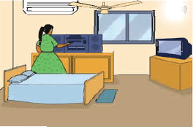
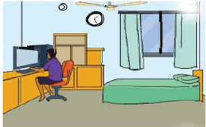
চিত্রগুলো দেখে চিন্তা কর এবং বল
একটি মেয়ে সিডি প্লেয়ার চালু করছে
একটি ছেলে কম্পিউটার চালাচ্ছে
যন্ত্র বা কৌশল ব্যবহার করে পরিবেশ নিয়ন্ত্রণ ও প্রয়োজনীয় কাজ সম্পাদন করাই হচ্ছে প্রযুক্তি।

Slide 8
এটি বাসস্থানের একটি ইলেকট্রনিক যন্ত্র।
বৈদ্যুতিক পাখা

Slide 9
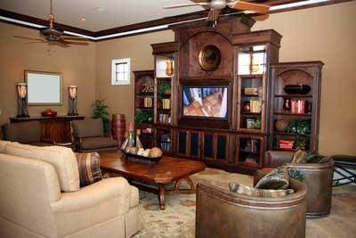
একক কাজ
সময় : 2 মিনিট
বাসস্থানে ব্যবহার কর এরকম তিনটি প্রযুক্তির নাম লিখ।

Slide 10
এই প্রযুক্তিটি বাসস্থানের অন্ধকার দূর করার জন্য ব্যবহার করা হয়।
বৈদ্যুতিক বাতি

Slide 11
রান্নার কাজে ব্যবহার করা হয়।
গ্যাসের চুলা একটি বাসস্থানের প্রযুক্তি
গ্যাসের চুলা

Slide 12
খবর শোনা ছাড়াও বিনোদন কাজে ব্যবহার করা হয়।
রেডিও একটি বাসস্থানের প্রযুক্তি
রেডিও

Slide 13
খবর শোনা এবং বিনোদন কাজে ব্যবহার হয়।
টেলিভিশন একটি বাসস্থানের প্রযুক্তি
টেলিভিশন

Slide 14
যোগাযোগ কাজে ব্যবহার করা হয়।
টেলিফোন একটি বাসস্থানের প্রযুক্তি
টেলিফোন

Slide 15
তথ্য জানা এবং বিনোদন কাজে ব্যবহার করা যায়।
কম্পিউটার একটি বাসস্থানের প্রযুক্তি।
কম্পিউটার

Slide 16
খাদ্য সংরক্ষণের কাজে ব্যবহার করা হয়।
রেফ্রিজারেটর একটি বাসস্থানের প্রযুক্তি
রেফ্রিজারেটর

Slide 17
দলগত কাজ
দল-কম্পিউটার
দল-টেলিভিশন
বাসস্থানে রান্নার কাজে ব্যবহার করা হয় এমন একটি প্রযুক্তির নাম লিখ।
খাদ্য সংরক্ষণের জন্য কোন প্রযুক্তিটি ব্যবহার করা হয় লিখ।
উত্তরঃ গ্যাসের চুলা
উত্তরঃ রেফ্রিজারেটর

Slide 18
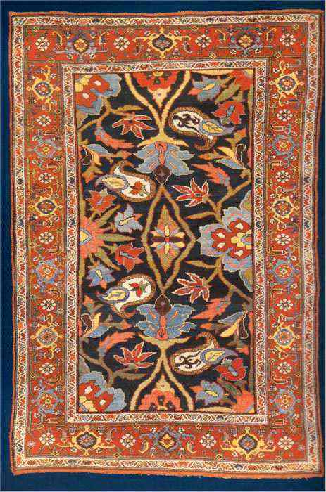
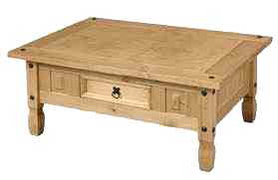
পাঠ্য বইয়ের সাথে সংযোগ স্থাপন
পৃষ্ঠা নং 63

Slide 19
মূল্যায়ন
বাসস্থানে ব্যবহার করা হয় এমন ৩টি প্রযুক্তির নাম বল।

Slide 20
বাড়ির কাজ
তুমি বাসস্থানে যেসব প্রযুক্তি ব্যবহার কর সেগুলো কিভাবে জীবনকে সুন্দর করছে সে সম্পর্কে ৫টি বাক্য লিখ।

Slide 21
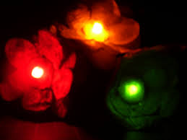
সবাইকে ধন্যবাদ

